Slide 1
경영정보 데이터 추출 요청서 양식 기능 정의서
작성자
고두현
소속
SGH. 정보시스템실. 정보개발팀
작성일
21.07.12

Slide 2
문서 업데이트 이력
날짜 | 업데이트 내용 | 업데이트 페이지 | 변경자
21.07.12 | 초안작성 | 전체 | 고두현

Slide 3
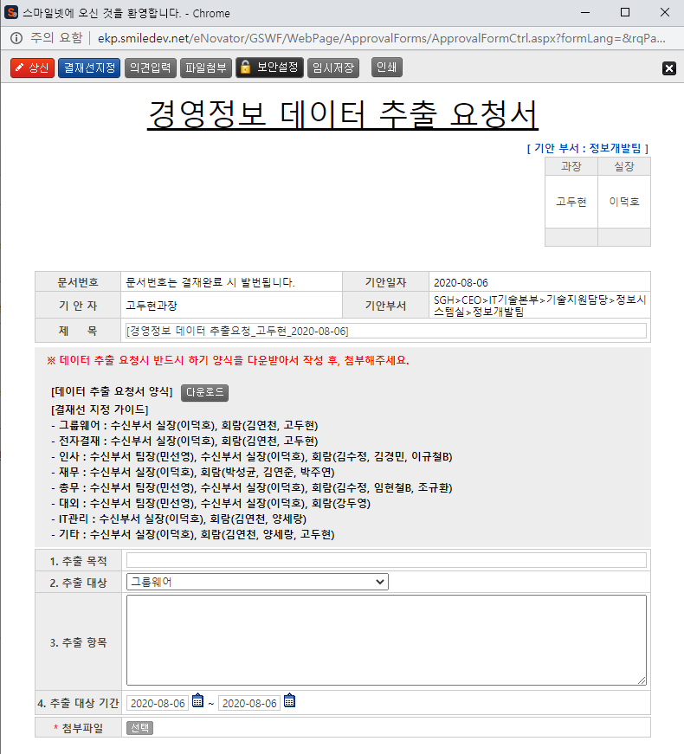
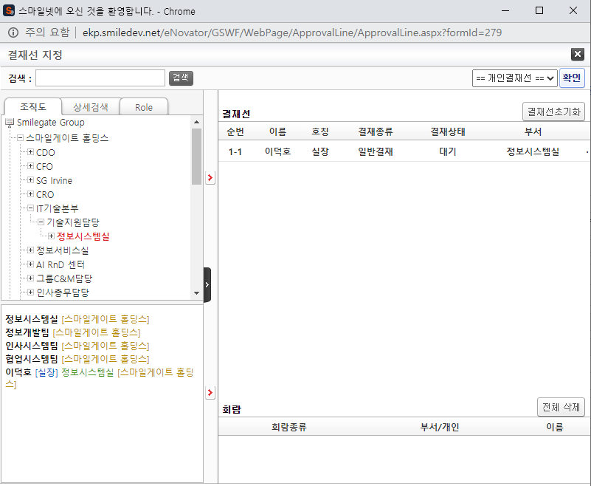
경영정보 데이터 추출 요청서 – 전자결재 양식
6
Description
1. 전자결재 기본 정보
- 제목 및 상신 기본 정보 입력 영역
2. 경영정보 데이터 추출 신청 정보
- 경영정보 데이터 추출 정보 입력 영역
3. 첨부파일 및 참조결재 선택
- 첨부 파일 및 참조결재 정보 입력 영역
4. 기안 결재자
- 기안자 결재 프로세스 정보를 확인 가능한 영역
5. 상신 버튼
- 결재 상신
: DraftAction_OnClick
-> draft
-> InsertApprovalDocExtendField
-> DraftTempDocDelete
6. 결재선지정 버튼
- 결재선 지정 관련 팝업 호출
: TotalApprovalLineMgr
7. 의견입력 버튼
- 의견 입력 창 노출
: DraftComment_OnClick
8. 파일첨부 버튼
- 첨부 파일 영역 노출
: FileAttach_OnClick
9. 보안설정 버튼
- 문서 보안 설정, 보안 된 문서는 지정된 회람자만 확인 가능
: SetSecurity_OnClick
10. 임시저장 버튼
- 임시저장
: TempSave_OnClick
11. 인쇄 버튼
- 화면 인쇄
: printNow
12. 참조결재 선택 버튼
- 참조 결재 팝업 창 호출
: _FORM_fnSelectDocLink
5
6
7
8
9
10
11
6
7
8
9
10
11
4
4
1
1
2
2
3
8
11
5
3
8

